Slide 1
Karel Souček
Kůže, její obnova a regenerace; prostata, prsní epitel jako příklady endokrinně regulovaných tkání

Slide 2
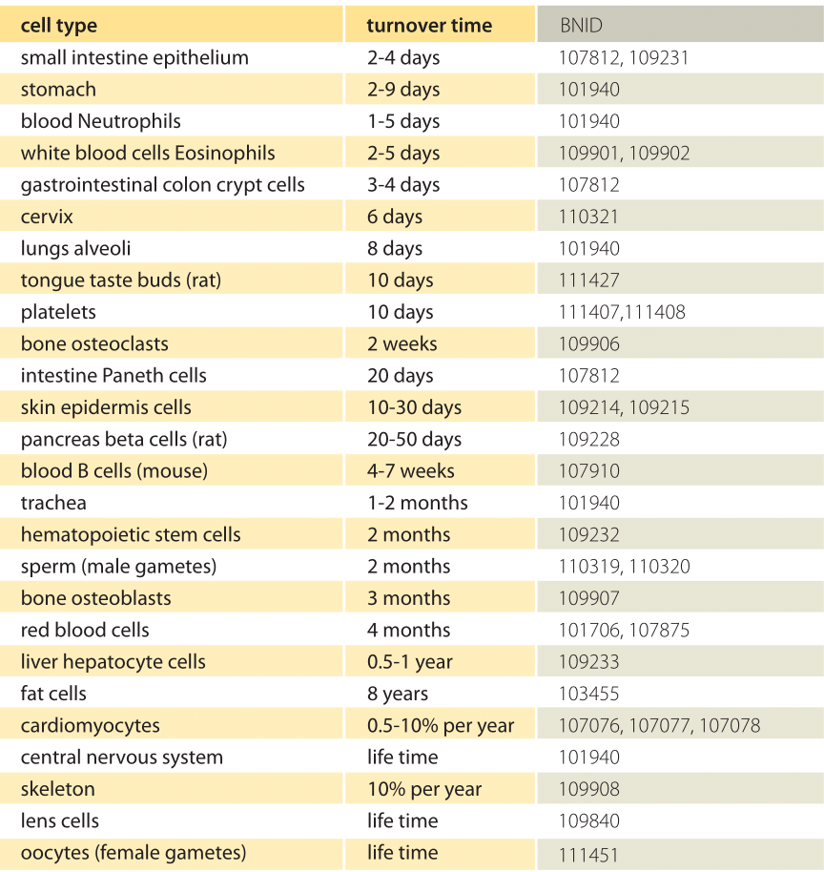
Rychlost obnovy buněk
http://book.bionumbers.org/

Slide 3
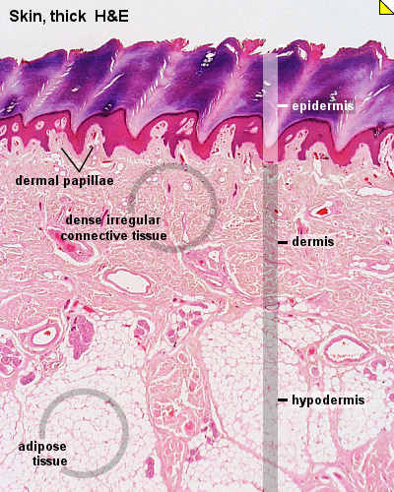
KOŽNÍ SYSTÉM
zevní obal těla, chrání tělo před ztrátou tekutin, škodlivými vlivy vnějšího prostředí, je zapojena do metabolických a imunitních procesů, má význam v termoregulaci, obsahuje smyslové receptory (hmat, bolest, teplota)
Pokožka
Epidermis (rohovějící epitel)
Dermis, škára (vazivová složka)
Kožní orgány, adnexa
Deriváty epidermis
Vlasy, nehty
Kožní žlázy
Mléčná žláza

Slide 4
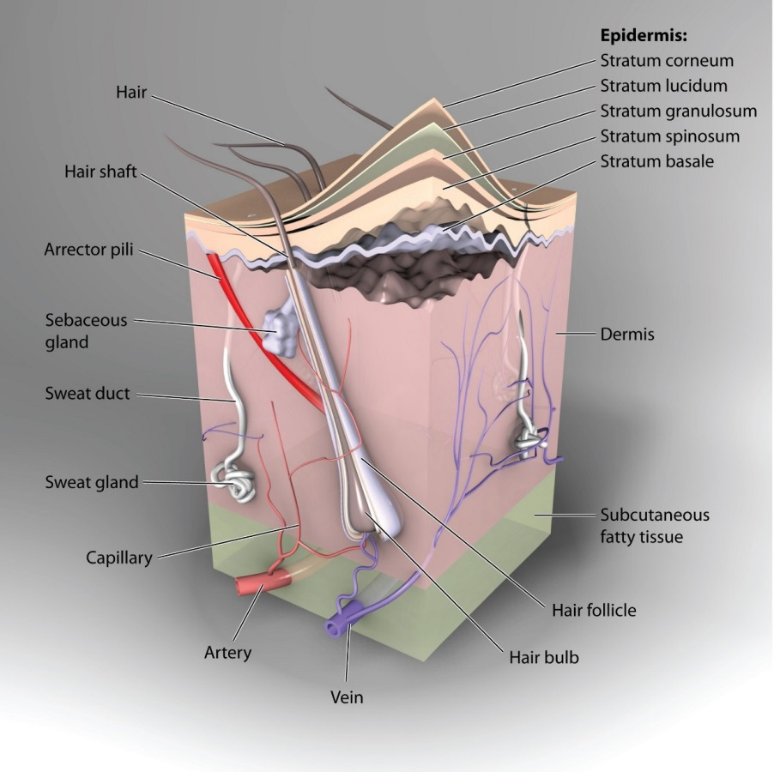
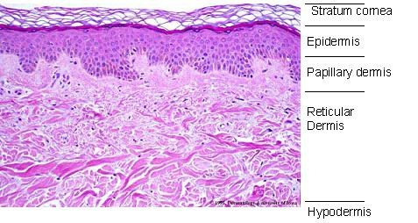

Slide 5
EPIDERMIS
nepropustná pro mnohé látky, chrání organismus před UV zářením, termický a chemický izolátor
vrstvy:
stratum basale: vrstva kubických až cylindrických keratinocytů vzájemně pospojovaných desmosomy, silně bazofilní, intezivní mitotické množení – zdroj nových keratynocytů, kmenové a progenitorové buňky
stratum spinosum: několik (2-5) vrstev polyedrických keratinocytů, které vysílají množství výběžků (v místě jejich kontaktu jsou desmosomy a tonofilamenta → soudržnost mezi buňkami), rozšířené mezib. štěrbiny vyplněné tekutinou (difúze látek)
obě tyto vrstvy jsou mitoticky aktivní → Malpigiho vrstva
stratum granulosum: obsahuje cca 3 vrstvy, granula keratohyalinu, cytoplasmatické agregáty filament cytokeratinu a dalších proteinů, proces rohovění

Slide 6
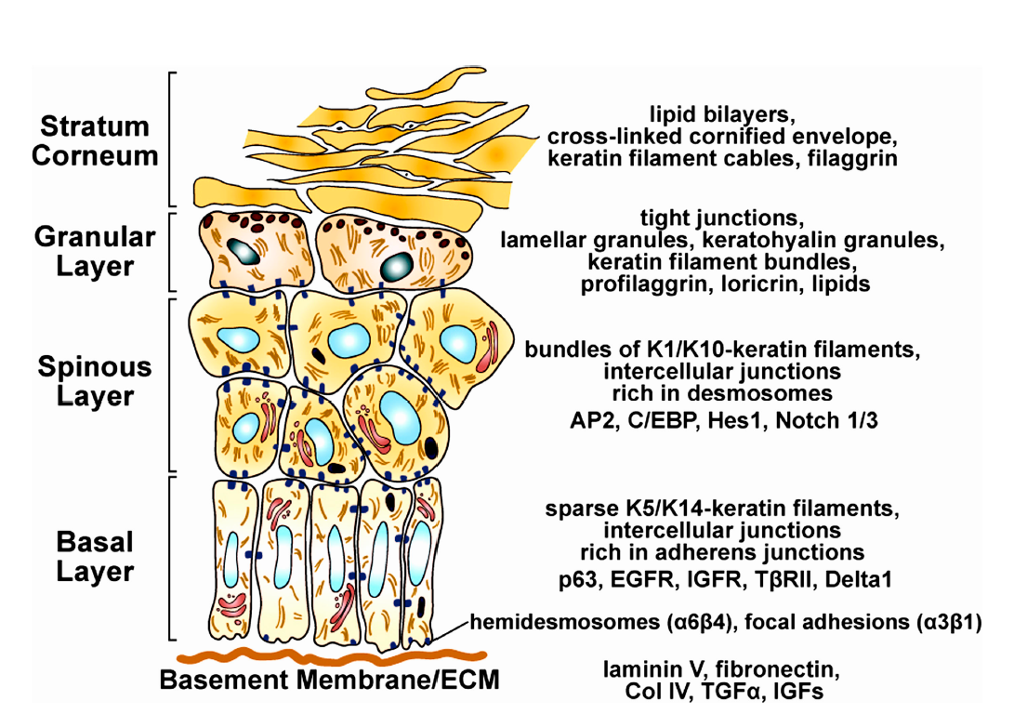
Epidermální diferenciace

Slide 7
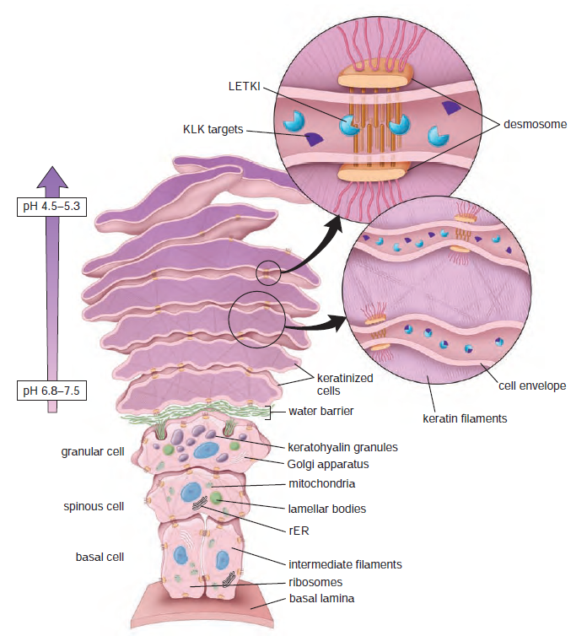
Epidermální diferenciace
Lymphoepithelial Kazal-type inhibitor
Kallikrein-related serine peptidases

Slide 8
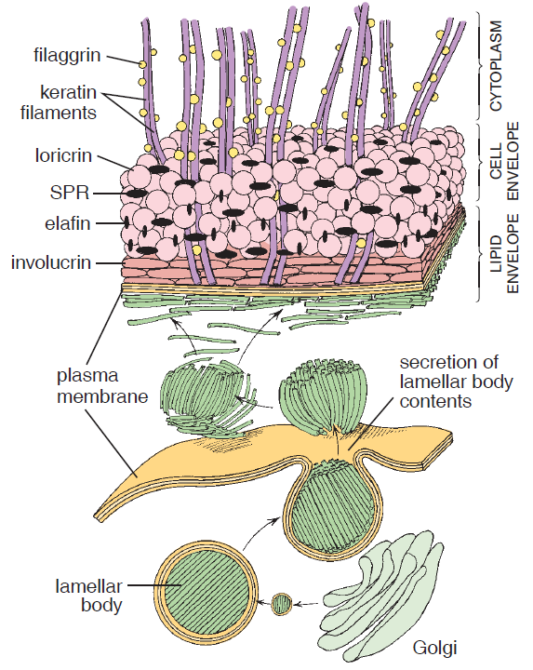
Epidermální vodní bariéra
Buněčný obal – 15 um nerospustná vrstva proteinů
Mechanická pevnost a opora
Lipidový obal – 5 um vrstva lipidů
„teflonová“ vrstva
Lamelarní tělíska jsou sektetována exocytózou do mezibuněčného prostoru stratum granulosum a stratum corneum
Tvoří je heterogenní směs fosfolipidů, glykosfingolipidů a ceramidů

Slide 10
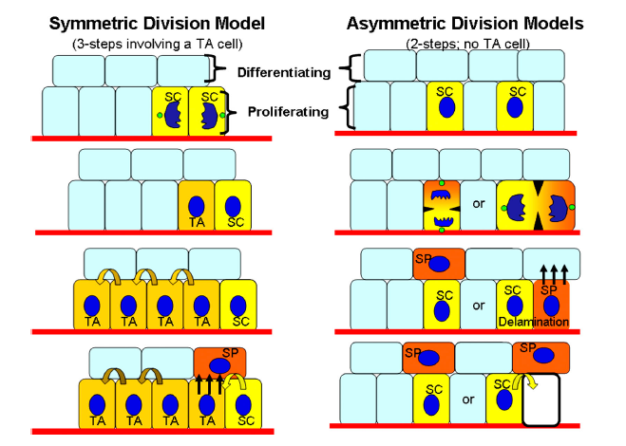
Model sebeobnovy kmenové buňky kůže

Slide 11
BUŇKY EPIDERMIS:
keratinocyty – tvorba keratohyalinu až keratinu; ve všech vrstvách pokožky; tvoří lamelární tělíska – kontrola odpařování vody
Langerhansovy buňky – dendritické buňky původem z kostní dřeně, hvězdicovitý tvar, APC; ve stratum spinosum
Merkelovy buňky – mechanoreceptory (při jejich bazi jsou volná nervová zakončení – dendrit pseudounipolárního neuronu); ve stratum basale
melanocyty – pocházejí s neurální lišty a do epidermis vcestovaly, produkce melaninu (eu/feomelanin) → uvolňování do mezib. prostor → vychytávání keratinocyty (1/36) → rozložení pigmentu; ve stratum germinativum

Slide 12
ŠKÁRA
odděluje dermis od hypodermis
stratum papillare – řídké vazivo vybíhající proti epidermis = papily – v nich cévní a nervové zásobení
přítomnost sensitivní inervace (Merkelovy buňky a Meissnerova tělíska)
stratum reticulare – tuhé psťovité vazivo, cévní a nervové zásobení; kožní adnexa a smyslová tělíska

Slide 13
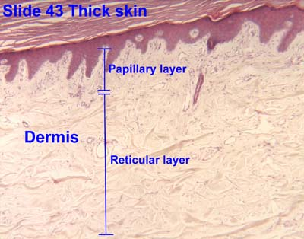
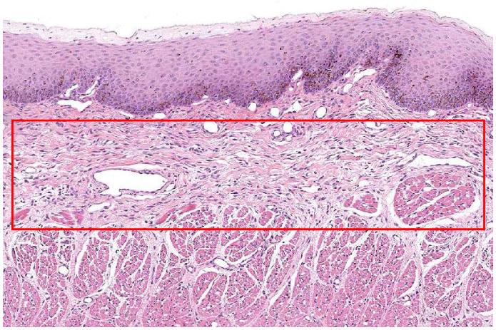
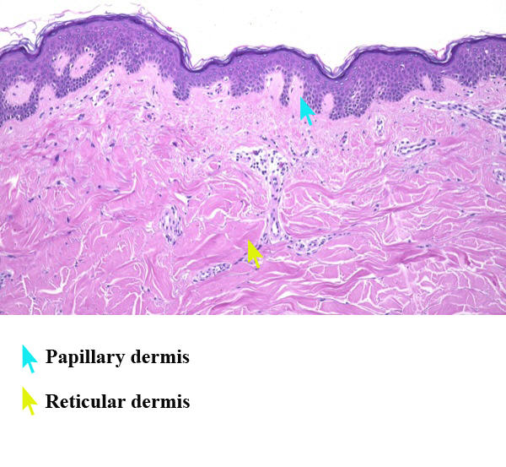

Slide 14
KOŽNÍ ŽLÁZY
MAZOVÉ KOŽNÍ ŽLÁZY
exokrinní, exoepitelová
SEKREČNÍ ODDÍL:
alveolární - sekreční oddíl má kulovitý tvar
rozvětvená – více sekrečních oddílů, které navazují na jeden vývodní oddíl (volně ústí na povrch kůže nebo je vázán na vlasový folikul – m. arrector pilli)
polyptychní – více vrstev keratinocytů, které vystýlají žlázu. Bazální buňky mají vysokou proliferační aktivitu (tmavá vrstva u BM) → jejich neustálá náhrada, které podléhají tukové degeneraci
způsob sekrece je holokrinní; sekret je tukové povahy (maz)
lokalizace: celý povrch těla mimo dlaň a bříška prstů ruky a plosky nohy a červeň rtu

Slide 15
KOŽNÍ ŽLÁZY
MAZOVÉ KOŽNÍ ŽLÁZY
VÝVODNÍ ODDÍL:
vyústění do vlasového folikulu – většina mazových žláz, vývodní část má epitel vrstevnatý dlaždicový, jehož koncová část tohoto vývodu rohovatí
volné mazové žlázy – na povrch pokožky, koncová část vývodu rohovatí (vrst. dlažd. tence rohovatějící epitel);
lokalizace: zevní zvukovod (ceruminální žlázky), oční víčko (Meibomská žláza), rty, glans penis, labia minora, dvorec prsní bradavky

Slide 16
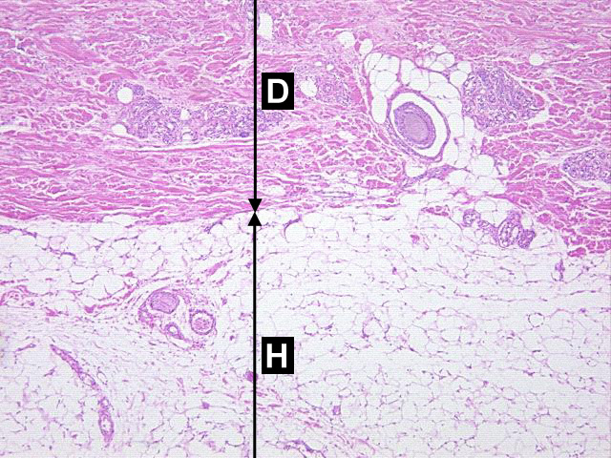
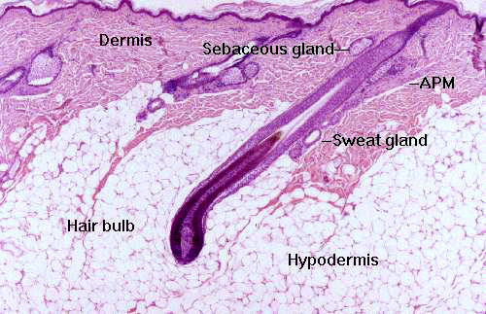
HYPODERMIS
spojuje kůži s podkladem (svalová fascie, periost, perichondrium)
tvořena lalůčky tukového vaziva (nebo řídkým vazivem v místech, kde je kůže volně pohyblivá)

Slide 17
VLASOVÝ FOLIKUL
útvary zrohovatělého epitelu
2 části: scapus pili – ční nad pokožku
radix pili – část zanořená do kůže
kořen vlasu + vlasová cibulka + vazivové pochvy vlasu = vlasový folikul
vlasová cibulka – v podkožním vazivu, mitoticky aktivní buňky – postupně rohovatí; přítomnost melanocytů
papila vlasu – řkv + melanocyty
dřeň vlasu – jen u silnějších vlasů; trichohyalinová zrna
kůra vlasu – keratinizované buňky, na povrchu mají kutikulu
vnitřní epitelová pochva – kutikula + Huxleyova + Henleova pochva
vnější epitelová pochva – vnořená zárodečná vrstva epidermis
sklovitá blanka – BL epidermis
vazivová pochva – kolag. vazivo dermis

Slide 18
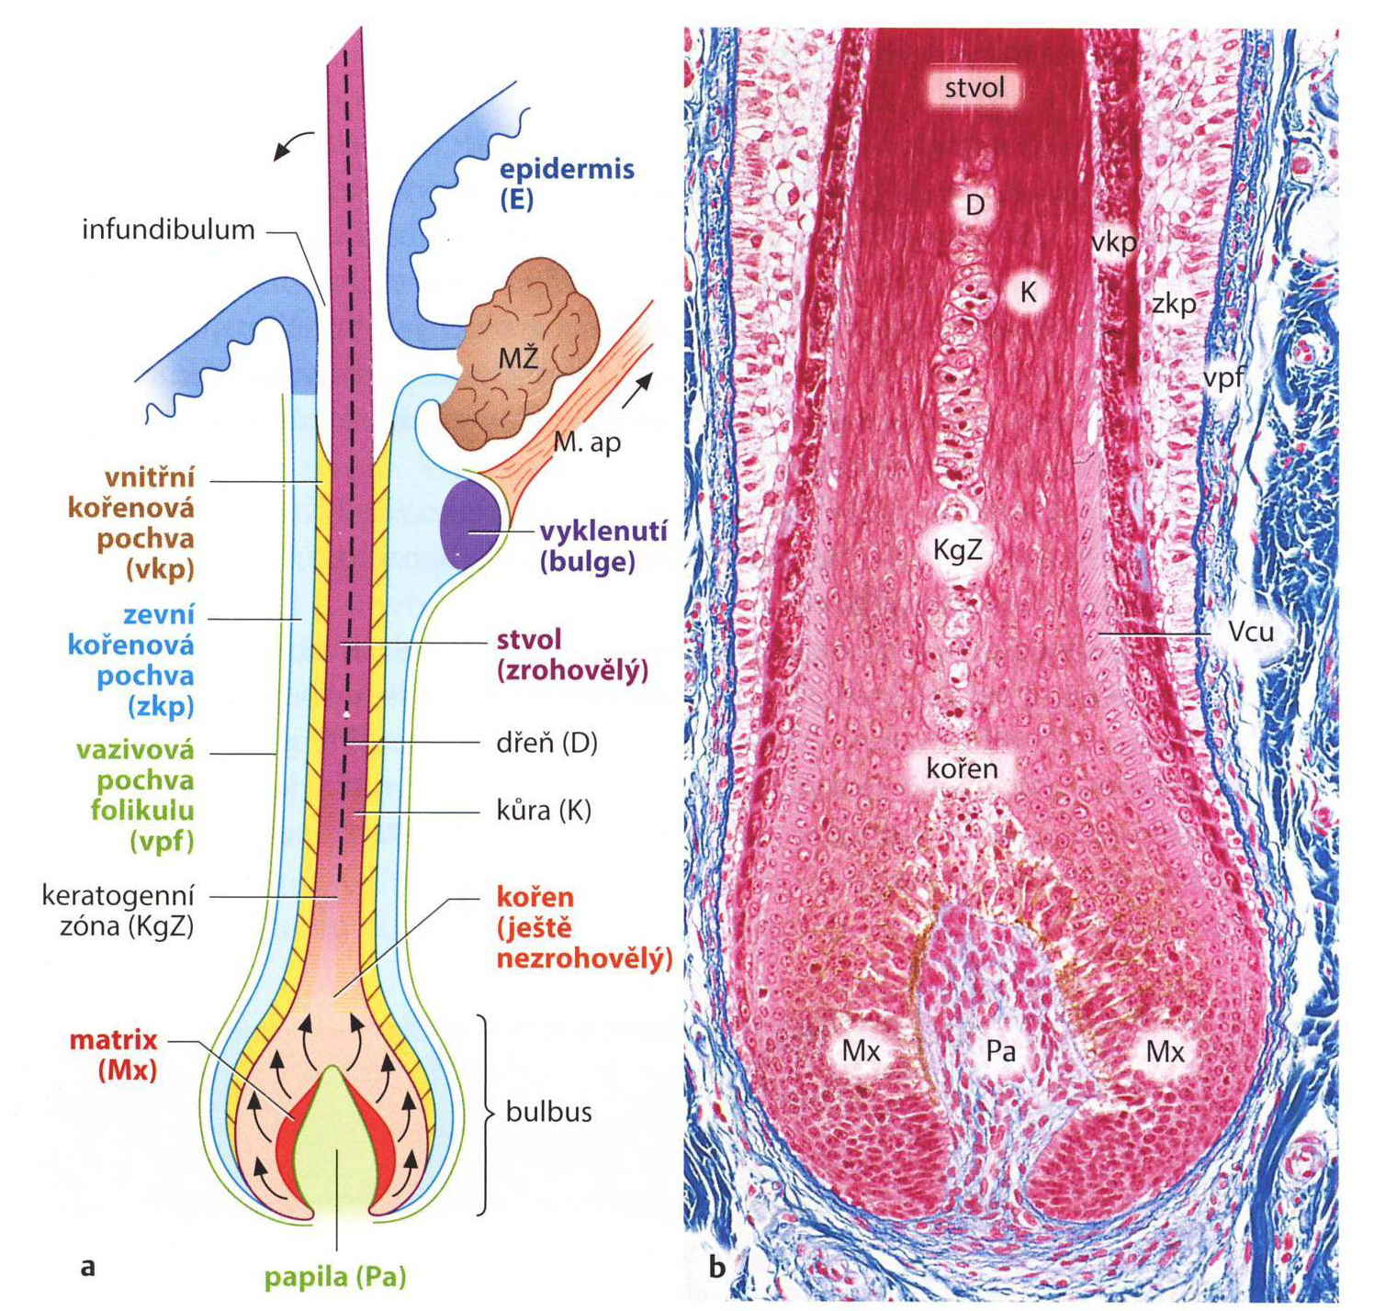
Vlasový folikul

Slide 20
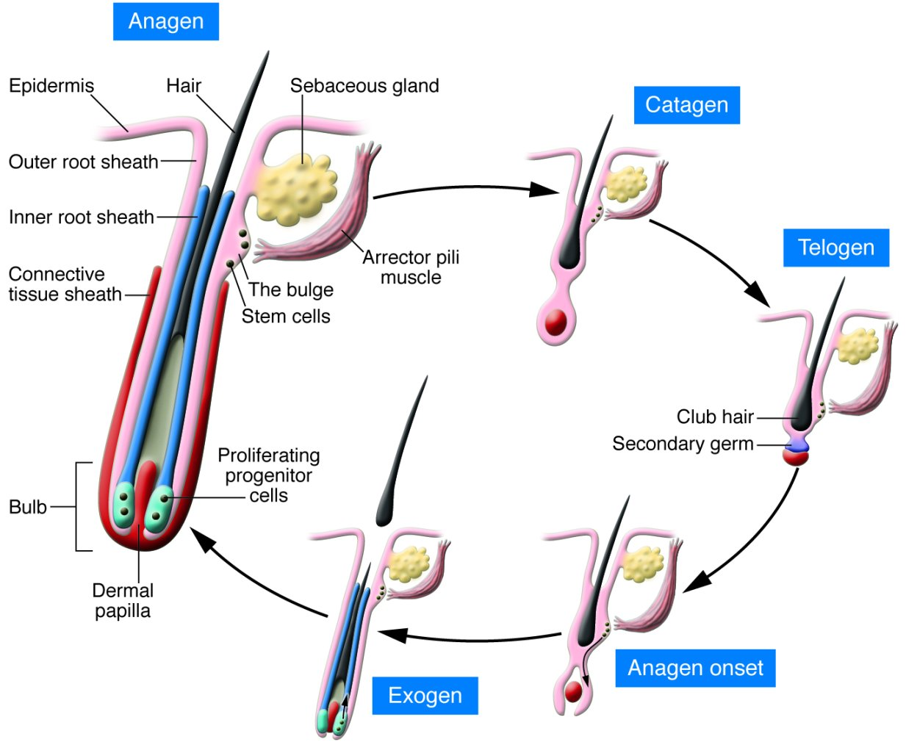
Cyklus vlasového folikulu
Anagen – aktivní růtová fáze, regenerace z epiteliání kmenové buňky
Catagen – přechodová fáze, regrese
Telogen - klidová fáze
Exogen – ztráta

Slide 21
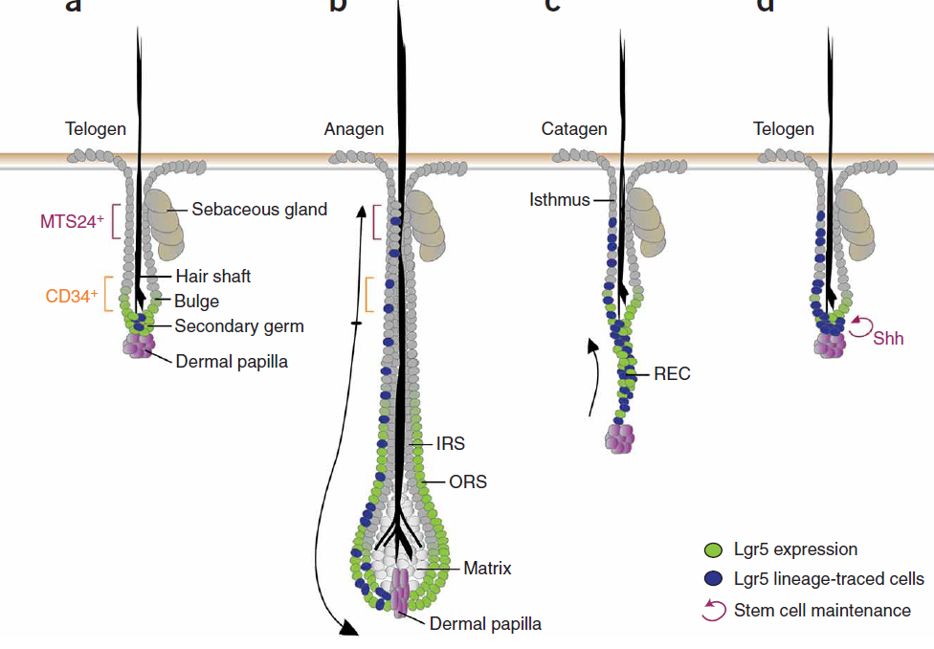
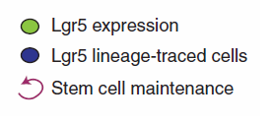
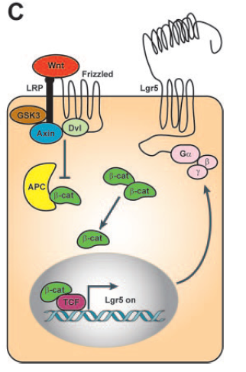
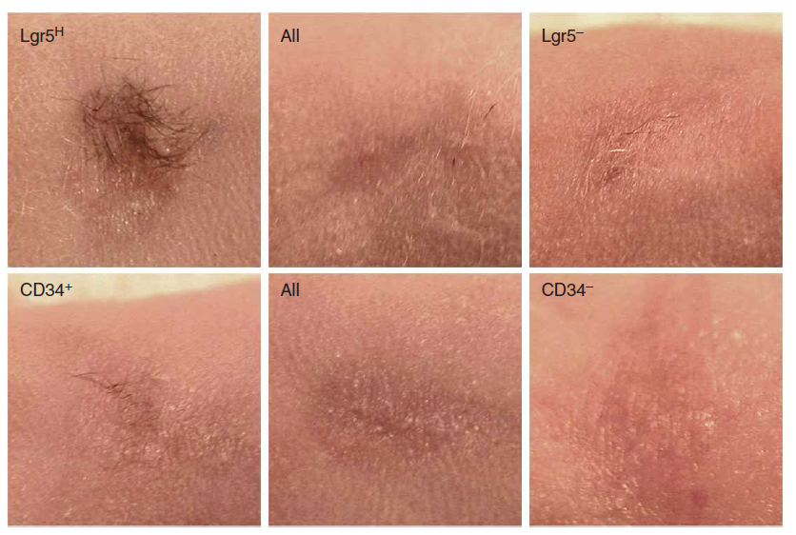
Kmenová buňka vlasového folikulu
Jaks, V. et al. Nat. Genet. 40, 1291-1299, (2008).

Slide 22
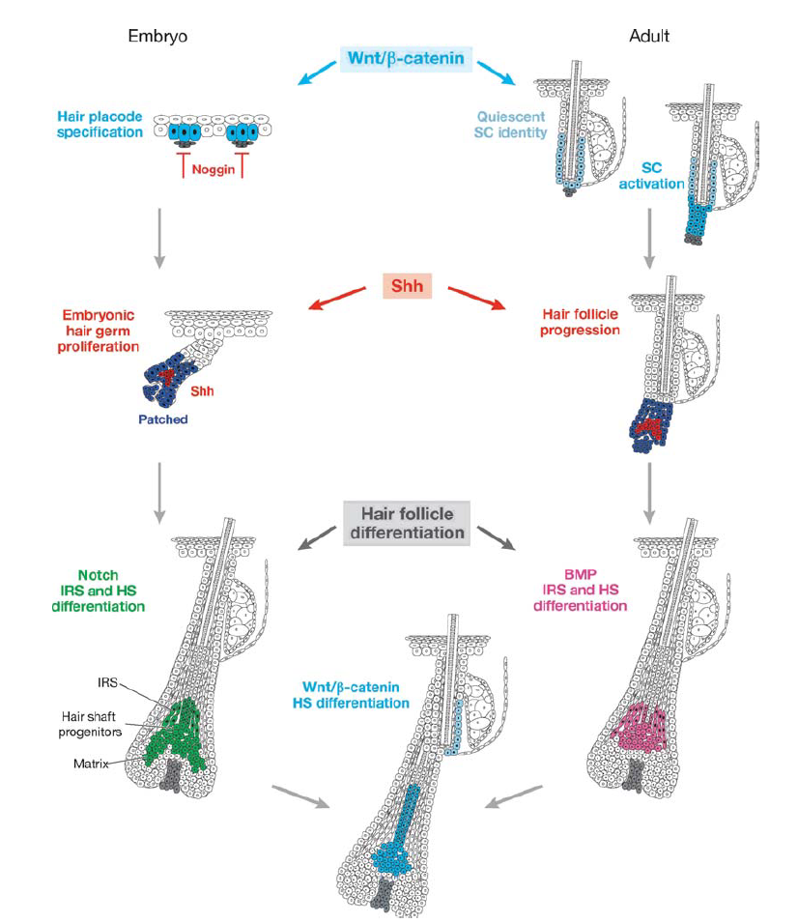
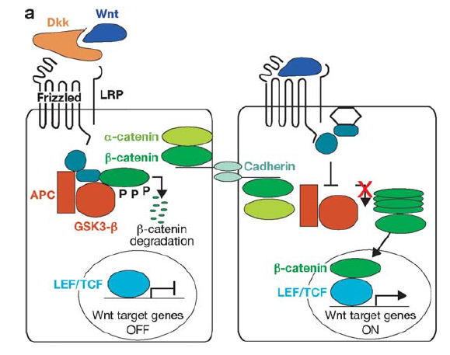
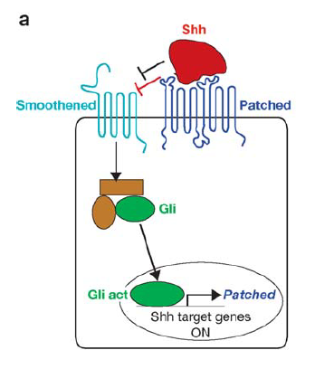
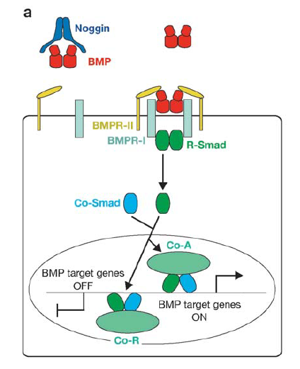
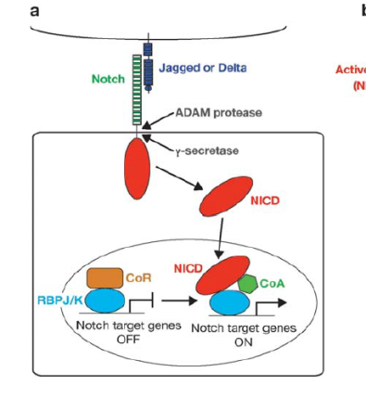

Slide 23
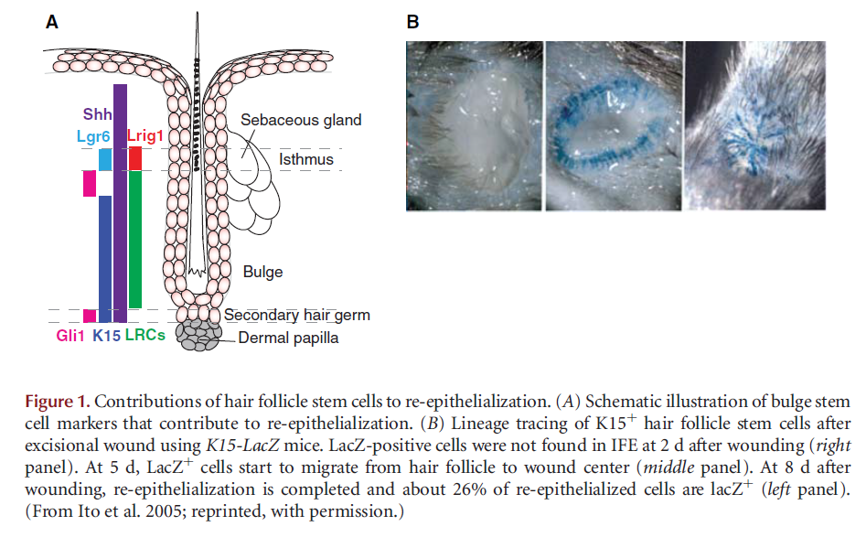

Slide 24
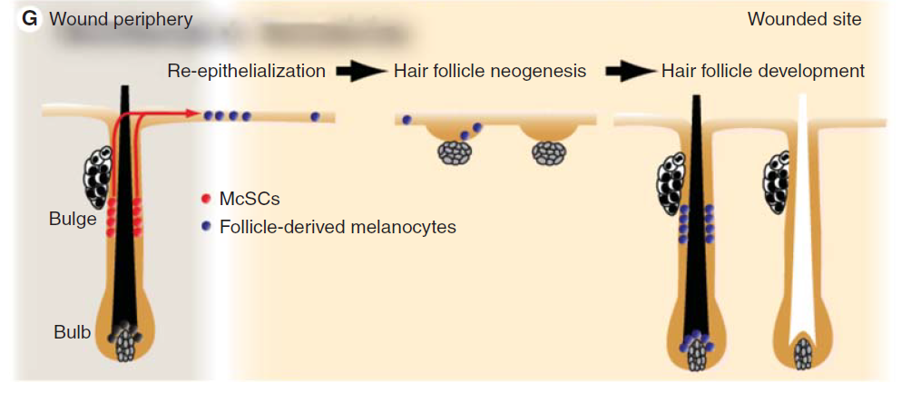

Slide 25
Hojení rány
Zajištění homeostázy (sekundy – minuty)
Koagulace
Provizorní ECM
Zánět (hodiny – dny)
Infiltrace leukocytů
Trofické faktory stimulují migraci a proliferaci dalších buněk
Proliferace (dny – týdny)
Vstup fibroblastů a endoteliáních buněk do rány
Reorganizace ECM
Remodelace a maturace (týdny – měsíce –roky)
Reorganizace kolegenové ECM
Zakrytí rány epitelem
Migrace keratinocytů, ustanovení nové bazální membrány

Slide 26
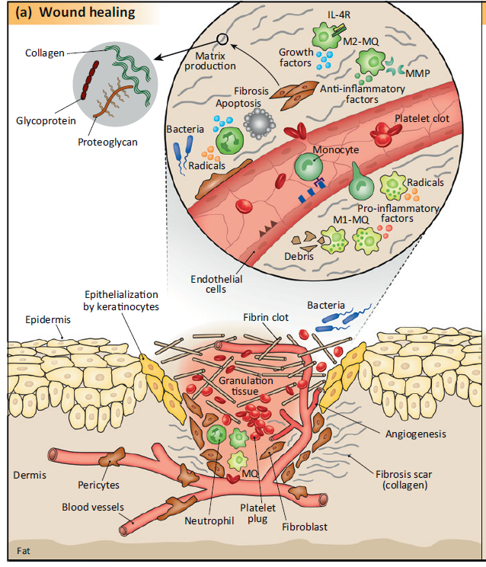
Hojení rány

Slide 27
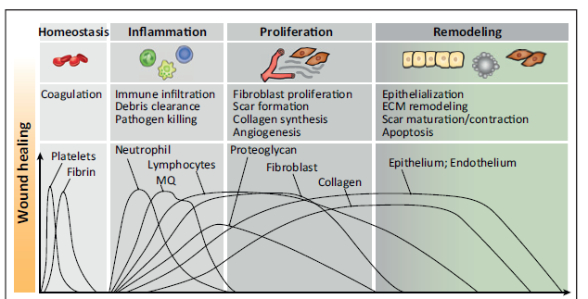
Hojení rány

Slide 28
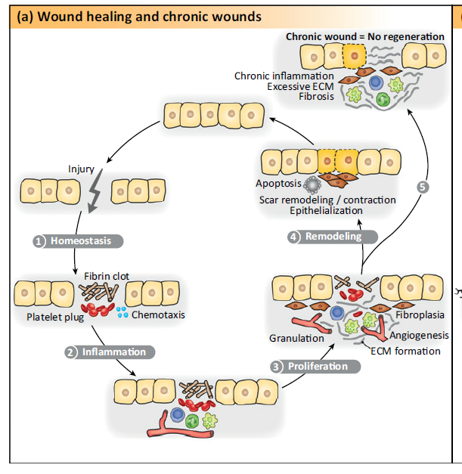
Hojení rány

Slide 30
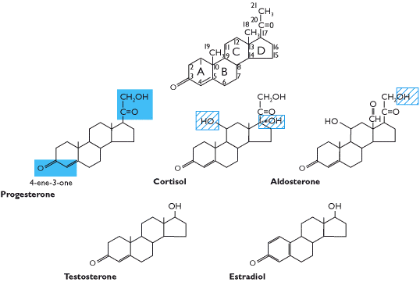
Struktura a biosyntéza pohlavních steroidních hormonů:
Endocrinology: An Integrated Approach, Nussey S and Whitehead S., 2001.

Slide 31
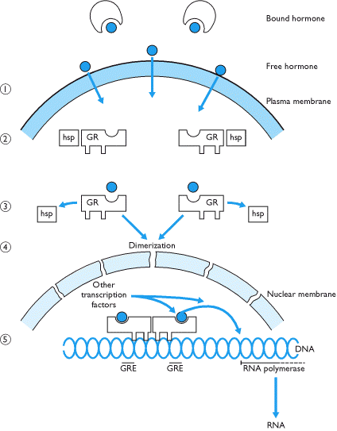
Modelová aktivace jaderného receptoru – příklad GR
Volný lipofilní kortizol snadno prochází buněčnou membránou a váže se na GR;
Podobně jako další steroidní receptory je GR v neaktivním stavu vázán v cytoplazmě na tzv. heat shock proteiny (hsp-90, hsp-70 a hsp-56);
Po navázání ligandu na receptor dochází k uvolnění Hsp a translokaci GR do jádra;
Vznikající homodimer se váže na specifické sekvence DNA – glukokortikoidní responzívní elementy (GRE);
Ve spolupráci s dalšími koaktivátory a faktory remodelujícími chromatin iniciuje transkripci cílových genů;
Endocrinology: An Integrated Approach, Nussey S and Whitehead S., 2001.

Slide 32
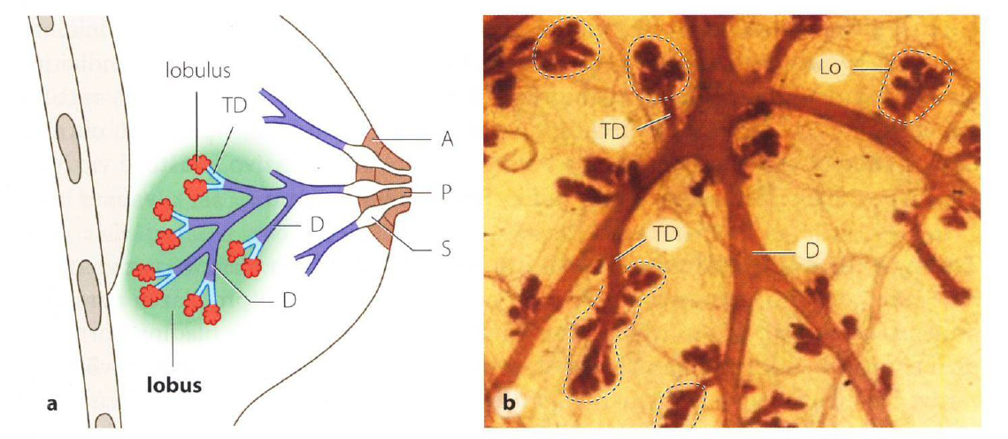
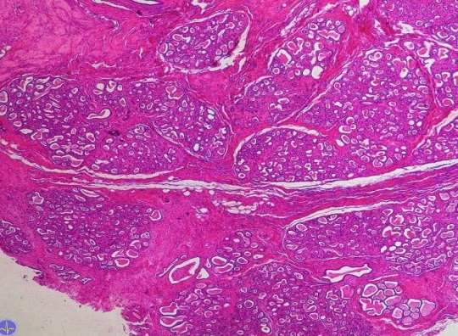
MLÉČNÁ ŽLÁZA
Soubor 15 – 20 tuboaveolárních žláz tvořící laloky - lobi
Každý vývod se rozvětvuje, sekreční oddíly - lobuly
Spolu s tukovou tkání a vazivovým stromatem je podkladem prsu
K plnému rozvoji dochází v průběhu těhotenství – laktace
Intenzivní proliferace alveolů na konci interlobulárních vývodů

Slide 33
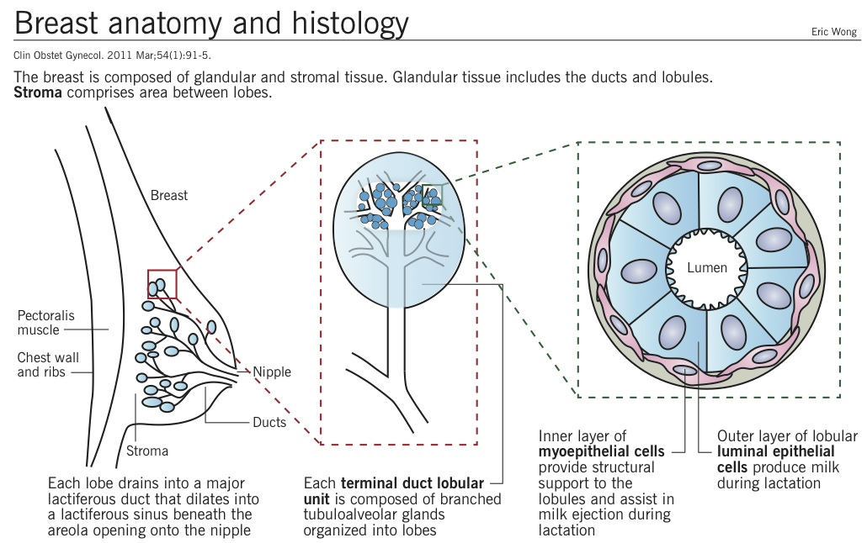

Slide 34
Změny mléčné žlázy spojené s věkem
Prepuberta
Základ duktů vytvořen, lobuly zůstávají nevyvinuty
Puberta
Estrogen a progesteron produkovaný ovárii indukují větvení duktů a vývoj lobulů
Těhotenství
Progesteron a prolaktin indukují kompletní maturaci prsní žlázy
Zvýšení počtu a velikosti lobulů
Oxytocin indukuje proliferaci a diferenciaci myoepitelialních buněk
Po ukončení laktace dochází k apoptóze epitelu a atrofii lobulů
Menopausa
Lobulární a duktální atrofie
Zvýšení množství interlobulárního stromatu, fibrózní a tukové tkáně

Slide 35
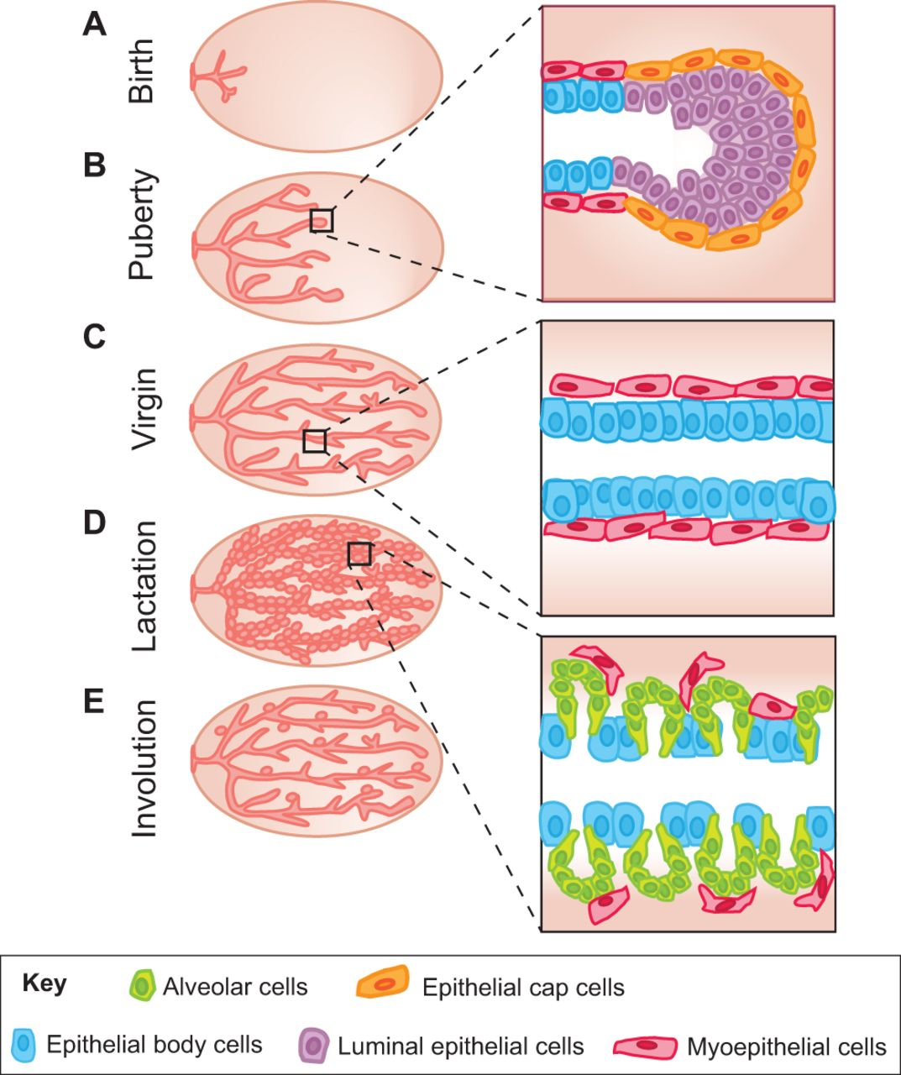
Postnatální vývoj mléčné žlázy (myš)
Jamie L. Inman et al. Development 2015;142:1028-1042

Slide 36
HORMONÁLNÍ OVLIVNĚNÍ MLÉČNÉ ŽLÁZY
prolaktin – produkován mamotropními buňkami adenohypofýzy; podpora sekrece mléka; jeho produkce se zvyšuje po porodu → pokles progesteronu
oxytocin – produkce nucl. paraventricularis hypotalamu; podpora ejekce mléka (myoepitelové buňky); jeho produkce se zvyšuje po porodu → pokles progesteronu
estrogeny – produkce žlutým tělísek + bb membrana granulosa folikulů; podpora růstu vývodů
progesteron – produkován žlutým tělískem/syncytitotrofoblastem; podpora růstu acinů
placentární laktogen – produkován placentou; podporuje rozvoj žlázek

Slide 37
PARENCHYM MLÉČNÉ ŽLÁZY
laloky mléčné žlázy jednotlivě drenované lobárním vývodem (ductus lactiferi)
laloky jsou interlobulárními septy členěny na lalůčky → intralobulární vývody (jednovrstevný kubický – cylindrický ep.) + aciny/alveoly (pouze u laktující mléčné žlázy) → jednovrstevný kubický – cylindrický epitel (apokrinní extruze)
okolo sekrečních acinů a intralobulárních vývodů myoepitelové buňky

Slide 39
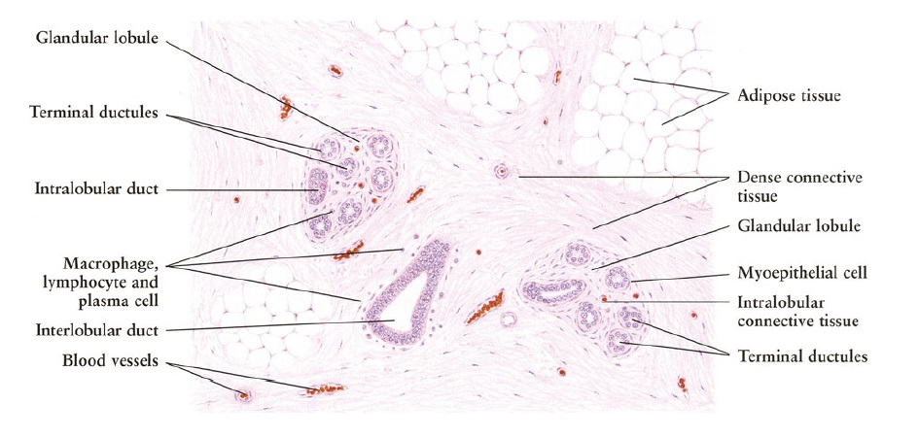
STROMA MLÉČNÉ ŽLÁZY
tvořeno hustým kolagenním vazivem (interlobulární septa) a tukovou tkání + cévní a nervové zásobení
podklad lalůčku je tvořen řídkým kolagenním vazivem + cévní a nervové zásobení (v období laktace se zde objevují plazmatické buňky → produkce IgA)

Slide 40
LAKTUJÍCÍ MLÉČNÁ ŽLÁZA
základní stavební jednotka = lalůček (řídké vazivo + intralobulární vývody) → velké lalůčky
základní funkční jednotka = mléčné aciny
úzké interlobulární septa (husté vazivo + cévní a nervové zásobení + interlobulární vývody)
produkce mléka: voda, mléčné bílkoviny (kaseiny, laktalbumin…), tuk, laktóza, minerály, vitamíny, protilátky
kolostrum: přechodný typ mateřského mléka, má vyšší podíl bílkovin, vitamínu A, sodíku a chlóru, protilátek

Slide 41
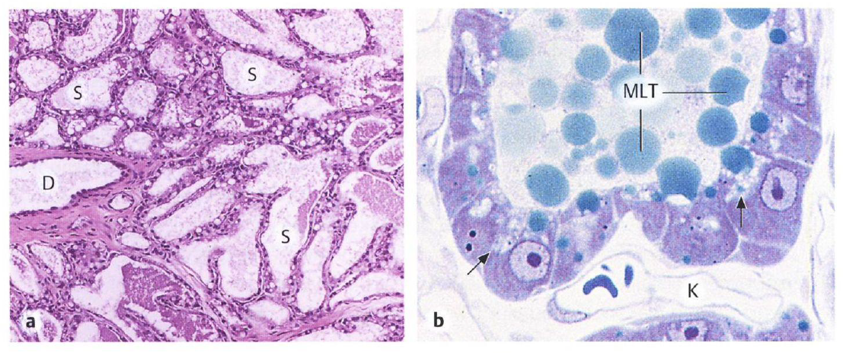
Laktující mamma (Macacus, potkan)

Slide 42
NELAKTUJÍCÍ MLÉČNÁ ŽLÁZA
základní stavební jednotka = lalůček (podkladem je řídké vazivo) se slepě zakončenými intralobulárními vývody/výchlipkami (epitelové čepy – jsou zdrojem pro vývoj mléčných acinů); v okolí se nachází vrstva myoepitelových buněk
široká interlobulární septa (oddělená vazivem) s cévním a nervovým zásobením + interlobulární vývody + občasný výskyt adipocytů

Slide 43
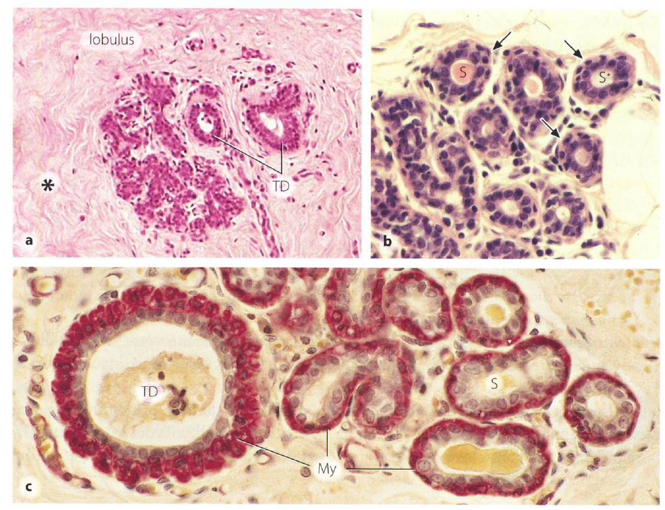
NELAKTUJÍCÍ MLÉČNÁ ŽLÁZA - člověk

Slide 44
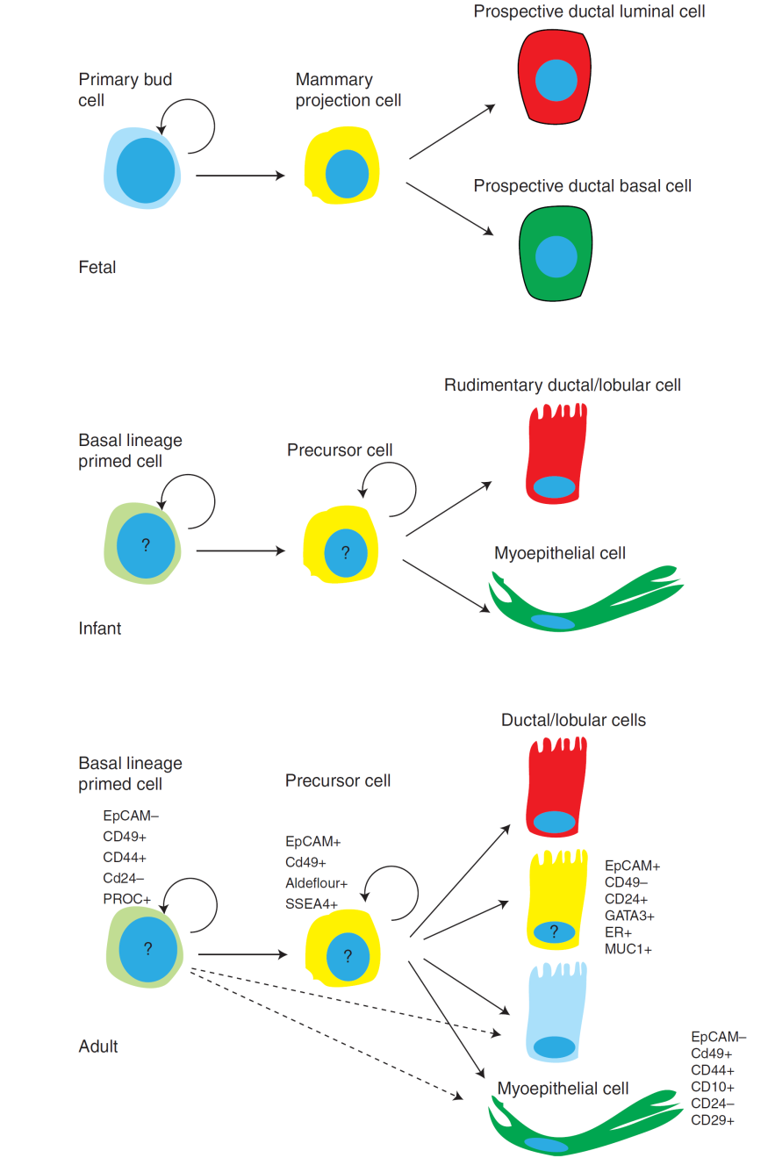
Model liniové hierarchie prsní žlázy
Nejprimitivnější fetální buňky jsou negativní na K14 a K19
Multipotentní progenitorové buňky jsou pozitivní na K4/K19
Diferencované bazální buňky/myoepiteliální a epiteliální buňky jsou pozitivní na K14, K19, double pozitivní nebo double negativní

Slide 45
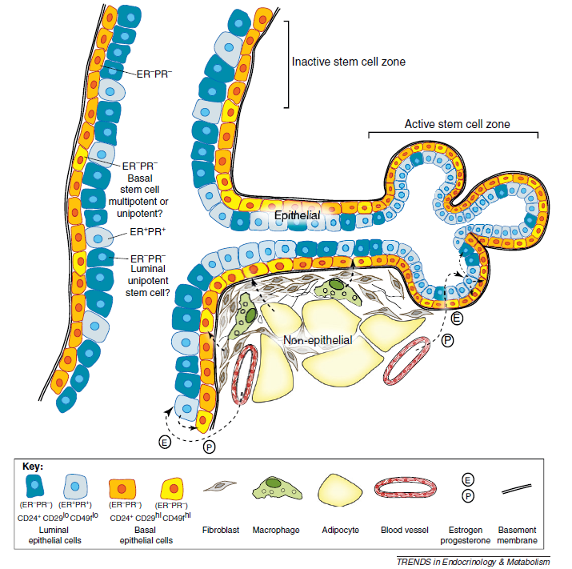

Slide 46
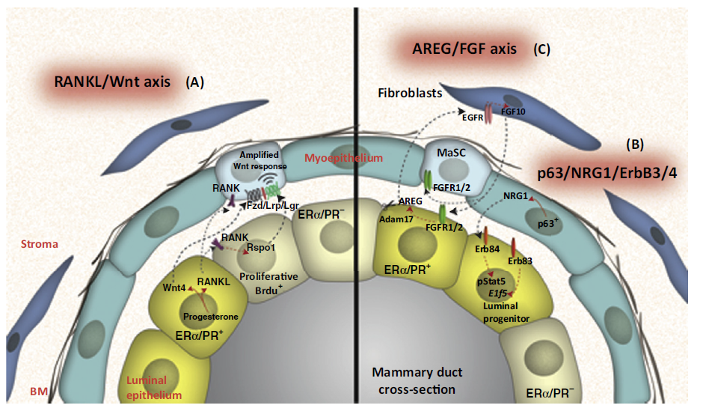
Parakrinní interakce v mléčné žláze
A) Rspo-1 a Wnt4 jsou sekretovány lumininálními buňkami (pod kontrolovou ER a PG) a indukují expanzi MaSC. RANKL spolupůsobí prostřednictvím Rspo1
B) ErbB3 exprese je nezbytná pro diferenciaci luminálních buněk a pro udržování rovnováhy mezi luminálním a bazálním epitelem. Exprese p63 je klíčová pro laktační potenciál luminálních buněk
C) FGFR1 indukuje ligand EGFR amphiregulin (AREG) u luminálních buněk
Notes:
Figure 1. Paracrine Interactions in Normal Mammary Gland Development. (A) R-spondin 1 (Rspo1) and Wingless-type MMTV integration site family, member 4 (Wnt4) secreted by the luminal epithelial cells upon estrogen and progesterone regulation are able to expand mammary stem cell (MaSC) and maintain their full developmental potential. Despite a lack of expression of estrogen receptor (ER) and progesterone receptor (PR), MaSCs respond to hormonal stimulation possibly through receptor activator of nuclear factor kB ligand (RANKL)-mediated cell signaling. Similarly, the tumor necrosis factor alpha (TNF/) family member, RANKL, has also been shown to amplify Wnt-responsive mammary progenitors and stem cells through Rspo1. (B) Erb-B2 receptor tyrosine kinase 3 (ErbB3) expression is necessary for luminal epithelial differ-entiation and for maintaining the balance between luminal and basal epithelium. Neuregulin 1 (NRG1), one of the ErbB family ligands, has been reported to signal from basal p63-positive cells to luminal ErbB3-positive cells. The expression of basal p63 is critical for the development and lactation potential of the luminal epithelial cells. (C) Fibroblast growth factor receptor 1 (FGFR1) has been shown to induce the expression of epidermal growth factor receptor (EGFR) ligand amphiregulin (AREG) in luminal epithelial cells. In addition, FGFR1/R2-null cells were rescued in chimeric outgrowths containing wild-type mammary epithelial cells (MECs), indicating the maintenance of basal epithelial stem cell pool was partially dependent on the paracrine feedback loop among factors of FGF, FGFR, EGFR, and AREG. Modified, with permission, from [34].

Slide 47
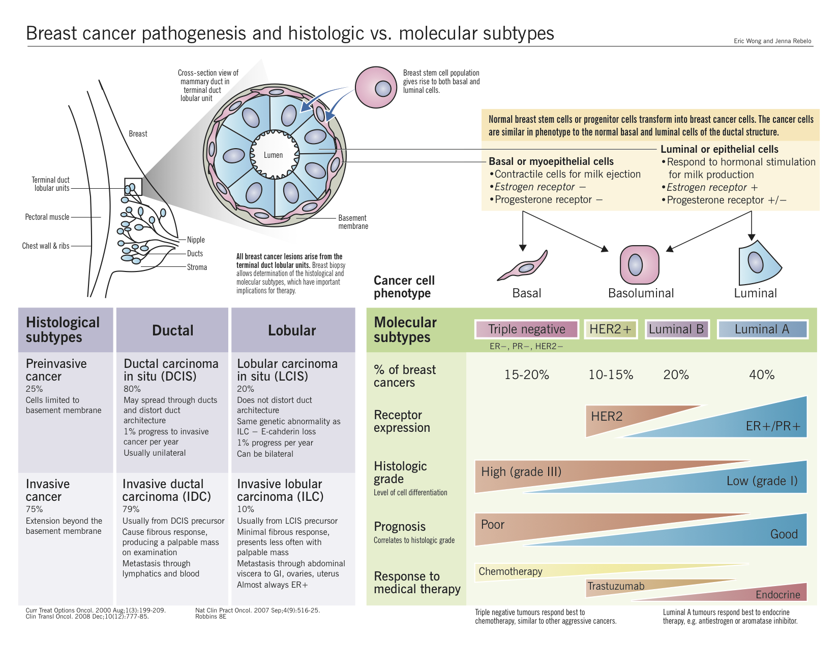

Slide 49
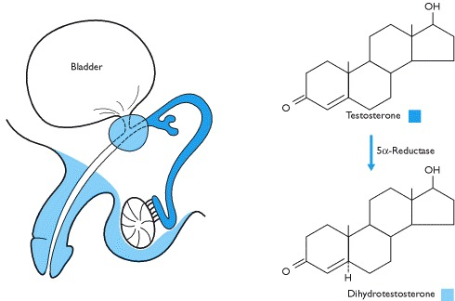
Hlavní místa syntézy mužských pohlavních hormonů:
Muž (%) | Varlata | Nadledvinky | Konverze ve tkáních
Testosterone | 95 | <1 | <5
5α-DHT | 20 | <1 | 80
Androstenedione | 20 | <1 | 90
DHEA | 2 | <1 | 98
DHEA-S | <10 | 90 | -
úloha testosteronu a DHT ve vývoji vnitřních a vnějších pohlavních orgánů
Endocrinology: An Integrated Approach, Nussey S and Whitehead S., 2001.

Slide 50
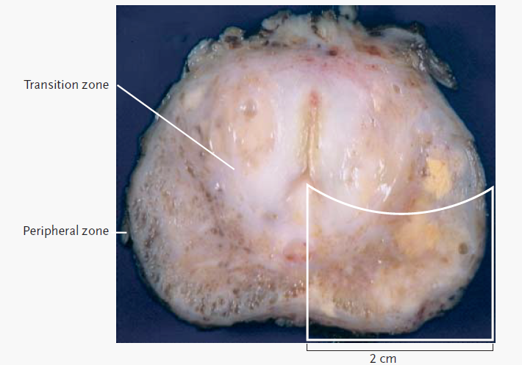
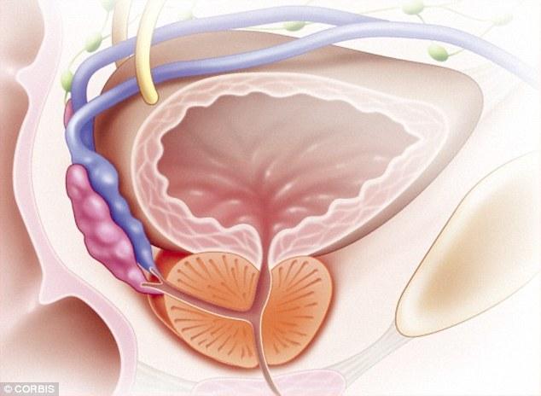
PROSTATA
parenchymatozní orgán, lumen žlázek je složeno v slizniční řasy (vystlány 1vrst.-dvouřadým kubickým až cyl. epitelem)
30-50 rozvětvených tuboalveolární žlázek uložených ve vazivově-svalovém stromatu; vývody ústí na colliculus seminalis uretry
žlázky mají jako podklad fibromuskulární stroma
trojí lokalizace: slizniční , podslizniční, hlavní
sekret: hojně bílkovin, kapénky lipidů, kyselá fosfatáza (klin.významná), pH lehce kyselé, kyselina citronová, fibrinolyzin, prostaglandiny; ve vyšším věku konkrementy prostaty (corpora amylacea)

Slide 51
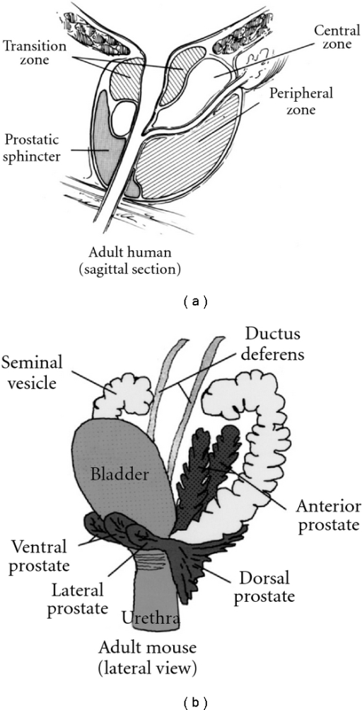
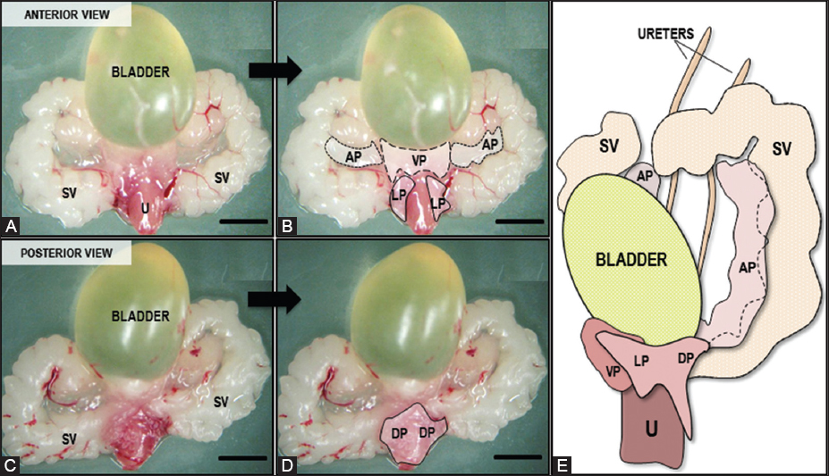
Prostata člověk vs. myš

Slide 52
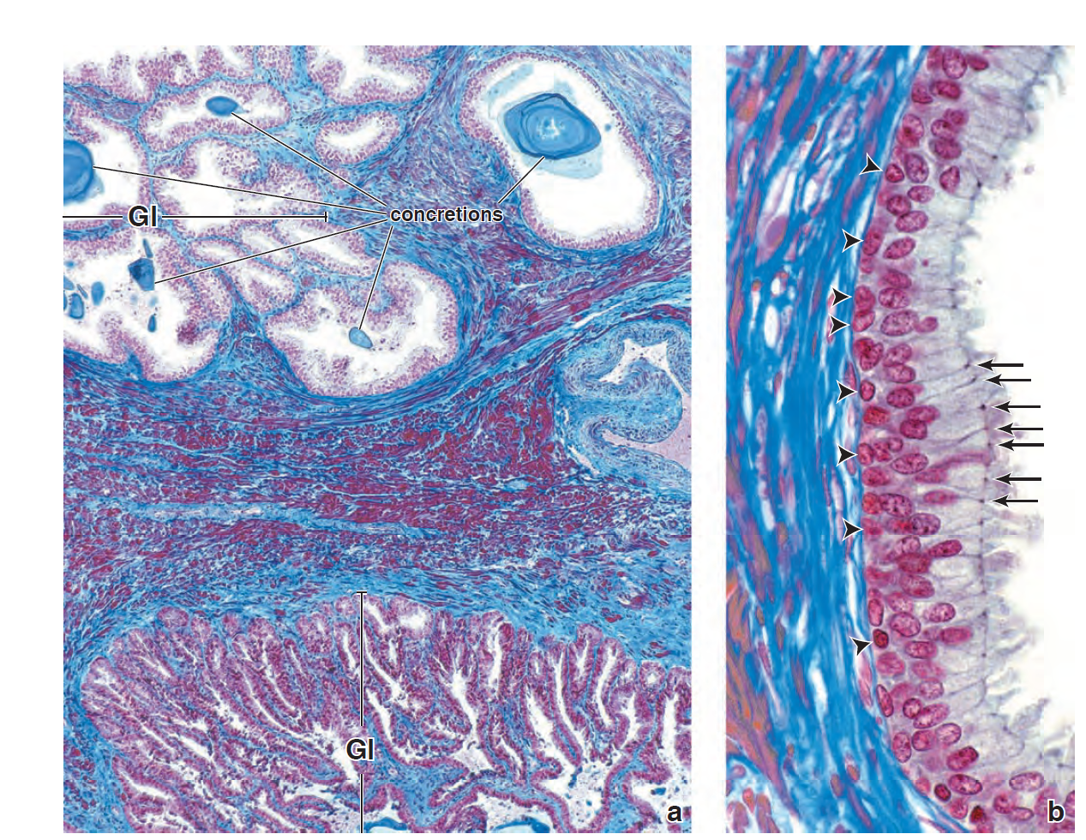
Prostata - člověk

Slide 53
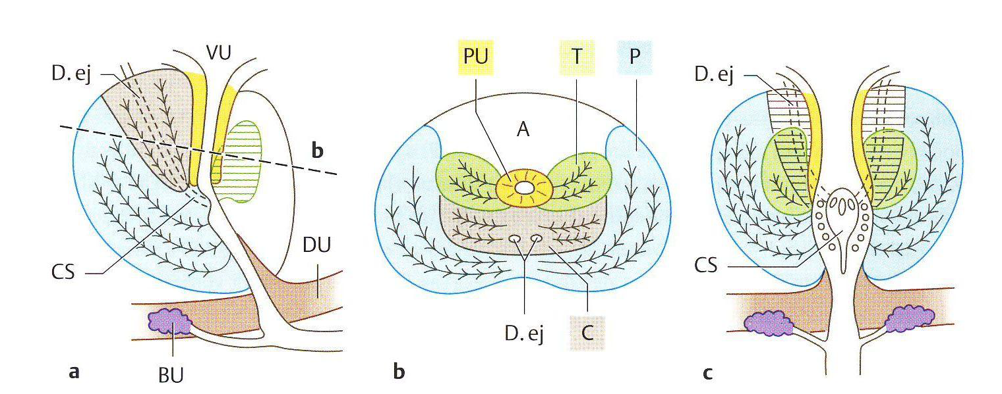
Členění prostaty člověka
Zóna centrální (C), periferní (P), přechodová (T), periutherální (PU), přední, nežlaznatá (A)

Slide 54
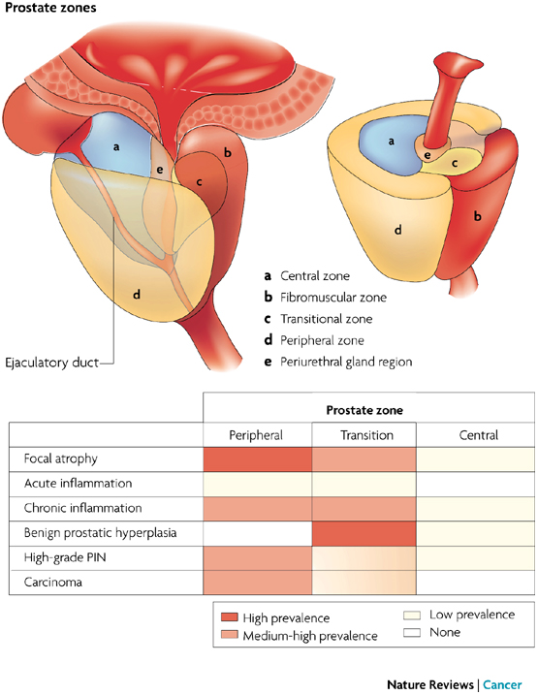
Zonální predispozice k onemocnění prostaty

Slide 55
Benigní hyperplazie prostaty
Izumi, K. et al. The American Journal of Pathology 182, 1942-1949, (2013).

Slide 56
Kmenová buňka prostaty

Slide 57
Model liniové hierarchie prostaty

Slide 61
Slinivka břišní, pankreas

Slide 62
Slinivka břišní, pankreas
smíšená exo/endokrinní žláza, produkující trávicí enzymy a hormony (váha ~ 80g, velikost ~ 15 cm)
stroma: na povrchu pouzdro (husté vazivo) – z něj vybíhají septa → laloky → lalůčky (cévní + nervové zásobení + větvení vývodů); podkladovou tkání je řídké vazivo
parenchym: pankreatické aciny + trámčité uspořádání buněk (Langerhansovy ostrůvky)

Slide 63
Pankreas

Slide 64
EXOKRINNÍ ČÁST PANKREATU
složená alveolární žláza
syntetizuje a produkuje trávicí štávu (cca 2 L/den): proteolytické endopeptidázy (trypsinogen, chymotrypsinogen), amylázy, lipázy a deoxyribonukleázy → mají za úkol štěpit tráveninu (chymus), přicházející z žaludku
také zde probíhá produkce látek, podílejících se na alkalizaci sekretu (snížení pH = ↑ funkčnost trávicích enzymů)
pankreatické aciny – bazofilní cytoplazma, množství sekrečních granulí, produkce trávicích enzymů
centroacinózní buňky – světlá cytoplazma, přímo navazují na vsunuté vývody, alkalizace sekretu
absence myoepitelových buněk

Slide 66
ENDOKRINNÍ ČÁST PANKREATU
Langerhansovy ostrůvky
velikost 100-200 um, počet ~ 1 mil., 1-2% objemu slinivky
trámčitý stavební typ s bohatým kapilárním zásobením (fenestrované kapiláry)
ostrůvky jsou obklopeny tenkou vrstvou řídkého vaziva
součástí „Diffuse Neuroendocrine Systém“ (DNES) systému
světlá cytoplazma s přítomností sekrečních granulí → 4 typy buněk:
A buňky – glukagon (cca 20%)
B buňky – inzulín (cca 70%)
D buňky – somatostatin (cca 5%)
PP buňky – pankreatický polypeptid
(< 5%)

Slide 67
Langerhansův ostrůvek
http://quasargroupconsulting.com/Encyclopedia/anatomy/pancreas.php

Slide 68
Regenerace pankreatu
Nízká intenzita proliferace
Nízká klonogenní kapacita
Délka života u myších buněk ~ 1 rok (podobně jako u jater)
Regenerační kapacita odlišná od jaterní
Buňky zvýší svoji proliferační kapacitu, ale k úplné obnově poškozené tkáně nedojde
Lgr5+ buňky nejsou přítomny, jsou indukovány při poškození v buňkách duktu nebo v podmínkách in vitro – vliv mikroporstředí?
Buňky pankreatu jsou plastické
Během zánětu lze nalézt buňky s duktální i acinární charakteristikou
Transdiferenciace
Risk pro vnik onemocnění (acinar-to-ductal metaplasia)

Slide 69
Regenerace pankreatu

Slide 70
Literatura
Histologie, Renate Lullmann-Rauch, GRADA, 2012
Histology – A Text and Atlas, M. H. Ross. W. Pawlina, Wolters Kluwer, 2011
GUIDE to GENERAL HISTOLOGY and MICROSCOPIC ANATOMY, Petr Vaňhara, Miroslava Sedláčková, Irena Lauschová, Svatopluk Čech, Aleš Hampl, Published by Masaryk University, ISBN 978-80-210-8453-7
Atlas fyziologie člověka, S. Stefan, D. Agamemnon, Grada, 2016

